Slide 1
第一章 绪 论
第一节 无线通信系统概论
第二节 本课程的特点与学习方法
思考题与练习题

Slide 2
第一节 无线通信系统概论 一、无线通信系统的组成 典型的点对点无线通信系统将由信源产生的信息通过无线发送设备（发射机）辐射到空中（无线信道，引入干扰和噪声），接收端由无线接收设备（接收机）恢复出发送端信源产生的信息送至信宿。 发射机和接收机是无线通信系统的核心组成部分，虽然有多种形式，但从产生至今，其最常用的形式是超外差（Super Heterodyne）结构，分别如图1-1(a)和图1-1(b) 所示。通常将发射机和接收机合称收发信机(Transceiver)。

Slide 3
图1-1 典型无线通信电路组成框图

Slide 4
发射机通过调制器和上混频器将信源产生的原始基带（Baseband）信号变换到频率较高的载波（Carrier）上，使所传送信号的时域和频域特性更好地满足信道的要求。射频功率放大器将要发送的高频信号放大到需要的功率电平。接收机将动态范围很宽的射频已调信号（Modulated Signal）由高频变换到适宜处理的低频。接收机接收到的是高频、大动态范围和低信噪比的小信号。发射机和接收机中的天线用来实现射频信号的有效辐射与接收。

Slide 5
在发射机中，将基带信号变换成适合在信道中传输的信号形式的过程称为调制（Modulation），实现调制的电路称为调制器（Modulator）。调制后的信号称为已调信号，通常为射频带通信号，但也有在基带上实现数字调制的。在接收机中，将接收到的已调信号变换（恢复）为基带信号的过程称为解调（Demodulation），把实现解调的部件称为解调器（demodulator）。有时将收发设备中的调制器和解调器合称为调制解调器（Modem）。

Slide 6
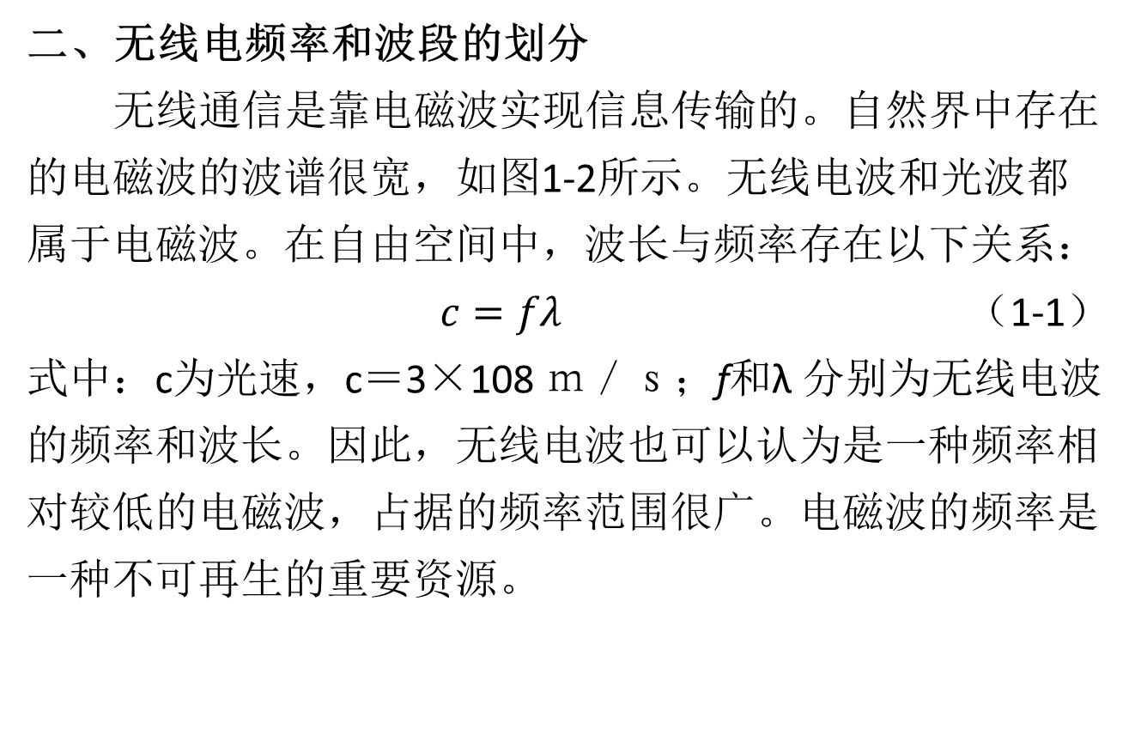
二、无线电频率和波段的划分 无线通信是靠电磁波实现信息传输的。自然界中存在的电磁波的波谱很宽，如图1-2所示。无线电波和光波都属于电磁波。在自由空间中，波长与频率存在以下关系： $c=fλ$ （1-1） 式中：c为光速，c＝3×108 ｍ／ｓ；f和λ 分别为无线电波的频率和波长。因此，无线电波也可以认为是一种频率相对较低的电磁波，占据的频率范围很广。电磁波的频率是一种不可再生的重要资源。

Slide 7
图1-2 电磁波的波谱

Slide 8
对电磁波的频率或波长进行分段，分别称为频段或波段。不同频段信号的产生、放大和接收的方法不同，传播的能力和方式也不同，因而它们的分析方法和应用范围也不同。表1-1列出了无线电波的频（波）段划分、主要传播方式和用途等。表中关于频段、传播方式和用途的划分并不十分严格，相邻频段间无绝对的分界线。

Slide 9
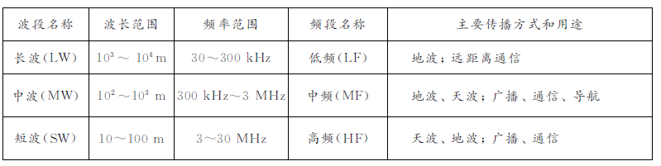
表1-1 无线电波的频（波）段划分表

Slide 10
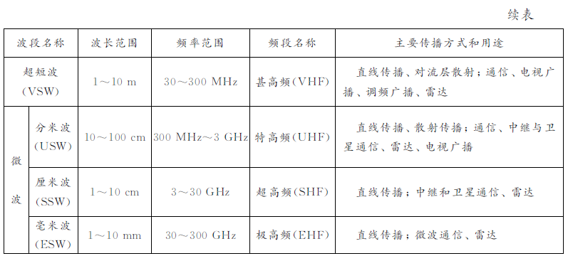

Slide 11
应当指出，表1-1中的“高频”是一个相对的概念，它指的是短波频段，其频率范围为3～30 MHz，这只是“高频”的狭义解释。而广义的“高频”指的是射频（RF，Radio Frequency），其频率范围非常宽。只要电路尺寸比工作波长小得多，可用集中（总）参数来分析实现，都可认为工作频率属于“高频”范围。就目前的技术水平来讲，“高频”的上限频率可达微波频段（如3～5GHz）。微波频段主要由UHF、SHF和EHF三个频段组成。表1-2为IEEE定义的更为详细的工业用微波频段。

Slide 12
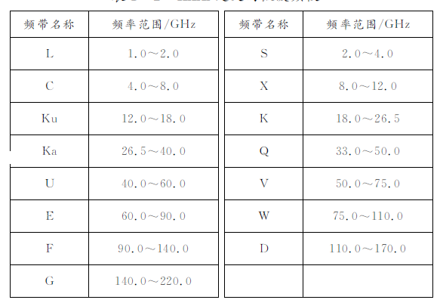
表1-2 IEEE定义的微波频段

Slide 13
需要强调指出，不同频段的信号具有不同的分析与实现方法。对于米波以上（含米波，λ ≥１ｍ）的信号，通常用集总（中）参数的方法和“路”的概念来分析与实现；而对于米波以下（λ ＜１ｍ）的信号，一般应用分布参数的方法和“场”的概念来分析与实现。 电磁波的频率越高，可利用的频带宽度就越宽，不仅可以容纳许多互不干扰的信道，从而实现频分复用或频分多址，而且可以传播某些宽频带的消息信号（如图像信号）。这是无线通信采用高频的原因之一。

Slide 14
三、电波传播方式 不同频率的电磁波信号，其主要传播方式不同。电磁波的传播方式分为直射（视距）传播、绕射（地波）传播、折射和反射（天波）传播及散射传播等，如图1-3所示。

Slide 15
图1-3 电磁波的传播方式

Slide 16
一般来讲，长波信号以地波绕射为主；中波和短波信号可以以地波和天波两种方式传播，不过，前者以地波传播为主，后者以天波（反射与折射）为主；超短波以上频段的信号大多以直射方式传播，也可以采用对流层散射的方式传播。为了拓展直线传播的距离，可以通过架高天线、中继或卫星等方式来实现。

Slide 17
四、调制与解调 由图1-1可知，调制与解调在收发信机中的作用至关重要，其本质是频谱的非线性搬移。无线电传播一般都要采用高频（射频）的一个原因就是高频适于天线辐射和无线传播。只有当天线的尺寸大到可以与信号波长相比拟（例如天线尺寸至少为信号波长的1／10）时，天线的辐射效率才会较高，从而以较小的信号功率传播较远的距离，接收天线也才能有效地接收信号。若把低频的调制信号直接馈送至天线上，要想将它有效地变换成电磁波辐射，则所需天线的长度几乎无法实现。

Slide 18
如果通过调制，把调制信号的频谱搬至高频载波频率，则收发天线的尺寸就可大大缩小。调制还有一个重要作用就是可以实现信道的复用，提高信道利用率。此外，先进的调制解调方式还具有较强的抗干扰、抗衰落能力，并可以提高传输性能，实现可靠通信。 所谓调制，就是把信号变换成适合于在信道（传输链路）中进行传输的形式的一种过程。在无线通信中，基本的调制方法是使高频载波信号的一个或几个参数（振幅、频率或相位）按照基带调制信号的规律变化。

Slide 19
根据载波受调参数的不同，调制分为三种基本方式，它们是振幅调制（调幅）、频率调制（调频）、相位调制（调相），分别用AM、FM、PM表示。还可以有组合调制方式。当调制信号为数字信号时，通常称为键控，三种基本的键控方式为振幅键控（ASK）、频率键控（FSK）和相位键控（PSK）。 一般情况下，高频载波为单一频率的正弦波，对应的调制为正弦调制。若载波为一脉冲信号，则称这种调制为脉冲调制。

Slide 20
解调是调制的逆过程。在双向通信中，实现调制和解调的复杂程度很可能是不对称的。在广播系统中，通常要求解调的复杂度要小，而不太关心调制的复杂度。 对于不同的调制信号和不同的调制解调方式，调制解调性能不同。衡量调制器和解调器性能优劣的指标主要是调制方式的频带利用率或频谱有效性、功率有效性及抗干扰和噪声的能力。

Slide 21
第二节 本课程的特点与学习方法 一、本课程的特点 高频电子线路的最大特点就是高频和非线性。 频率高的射频信号会产生许多低频信号所没有的效应，主要是分布参数、集肤效应和辐射效应。集总参数元件是指一个独立的局域性元件，能够在一定的频率范围内提供特定的电路性能。而随着频率提高到射频，任何元器件甚至导线都要考虑分布参数效应和由此产生的寄生参数，如导体间、导体或元件与地之间、元件之间的杂散电容，连接元件导线的电感和元件自身的寄生电感等。 因此，在分析与设计射频电路与系统时，一定要重视阻抗匹配问题，并要考虑噪声和损耗问题。

Slide 22
由于分布参数元件的电磁场分布在附近空间，其特性会受到周围环境的影响，分析和设计都相当复杂。集肤效应是指当频率升高时，电流只集中在导体的表面，导致有效导电面积减小，交流电阻可能远大于直流电阻，从而使导体损耗增加，电路性能恶化。辐射是指信号泄漏到空间中，使得信号源或要传输的信号的能量不能全部输送到负载上，从而产生能量损失和电磁干扰。辐射还会引起一些耦合效应，使得高频电路的设计、制作、调试和测量等都非常困难。此外，射频电路的输入／输出阻抗一般情况下都是相当低的，大部分射频电路与设备的典型阻抗是５０Ω。

Slide 23
高频电子线路几乎都是由线性的元件和非线性的器件组成的。严格来讲，所有包含非线性器件的电子线路都是非线性电路，只是在不同的使用条件下，非线性器件所表现的非线性程度不同而已。比如对于高频小信号放大器，由于输入的信号足够小，而又要求不失真放大，因此，其中的非线性器件可以用线性等效电路表示（但存在不希望的失真），分析方法也可采用线性电路的分析方法。本课程的核心内容和绝大部分电路都属于非线性电路。非线性电路在无线通信中主要用来完成频谱变换功能，如Ｃ 类功率放大器、振荡器、混频器、倍频器、调制与解调器等。

Slide 24
与线性器件不同，对非线性器件通常用多个参数来描述，如直流跨导、时变跨导和平均跨导等，而且它们大都与控制变量有关。器件的非线性会产生变频压缩、交调、互调等非线性失真，它们将影响收发信机的性能。在分析非线性器件对输入信号的响应时，不能采用线性电路中行之有效的叠加原理，而必须求解非线性方程（包括代数方程和微分方程）。对非线性电路进行严格的数学分析不仅非常困难，而且没有必要。在实际中，一般都采用计算机辅助设计（CAD）的方法进行辅助分析。在工程上也往往根据实际情况对器件的数学模型和电路的工作条件进行合理的近似，以便用简单的分析方法（如折线近似法、线性时变电路分析法、开关函数分析法等）获得具有实际意义的结果，而不必过分追求其严格性。这也是学习本课程的困难所在。

Slide 25
二、本课程学习中应注意的问题与方法 第一，要深刻理解本课程的特点，懂得产生这些特点的原因，才能领会不同电路和分析方法的内在联系。 第二，要抓住各种电路之间的共性。高频电子线路中的功能电路虽然很多，但它们都是在为数不多的基本电路的基础上发展而来的。因此，在学习本课程时，要洞悉各种功能之间的内在联系，而不是仅仅局限于掌握一个个具体的电路及其工作原理。当然，熟悉典型的单元电路对读识图能力的提高和电路的系统设计都是非常有意义的。

Slide 26
第三，本课程所讲的电路都是无线通信系统发送设备和接收设备中的单元电路，虽然在讲解原理时经过了一定的归纳与抽象，但电路形式仍具有十分强烈的工程实践性。这就要求在学习过程中，要注意高频电路的工程性，如匹配、耦合、屏蔽与滤波等，要高度重视实验环节，坚持理论联系实际，在实践中积累丰富的经验。 第四，要有系统观。本课程的内容包括单元电路和整机电路，在对单元电路进行分析、设计时要有系统观，要从整个系统的角度来考虑要求和指标。各单元电路之间的关联性可通过系统来实现。

Slide 27
第五，要有发展的观念。随着需求的变化和技术的发展，电子元器件、集成电路、设计与仿真软件、制造工艺等各方面都有长足的发展，发射机和接收机的技术体制和实现方式也有很大变化，因此，在学习本课程时必须要随时关注相关发展，及时应用新技术、新器件、新方法。

Slide 28
本 章 小 结 本章以无线通信系统电路组成为主线，阐述了高频电子线路的功用和特点，介绍了无线电信号的波段划分和传播方式，说明了高频信号的作用和分析方法，以及调制的作用和方法，指出了学习本课程的方法和注意事项。

Slide 29
思考题与练习题 1-1 简述无线通信系统的组成原理。 1-2 无线通信系统为什么要进行调制？如何进行调制？ 1-3 无线通信系统为什么要用高频信号？高频信号指的是什么？ 1-4 无线电信号的频段或波段是如何划分的？ 各个频段的传播特性和应用情况如何？ 1-5 如何理解通信电子线路的最主要特点？

